Slide 1
Project Webontwikkeling: Stad Antwerpen
Team: π
Baeten Jiska
Heyninck Dries
Van Hemelrijk Joren
Wesenbeek Arne

Slide 2
Wie zijn wij?
Virtual & 3D
Jiska Baeten
Arne Wesenbeek
Web & UX
Dries Heyninck
Joren Van Hemelrijk

Slide 3
Kadering project

Slide 4
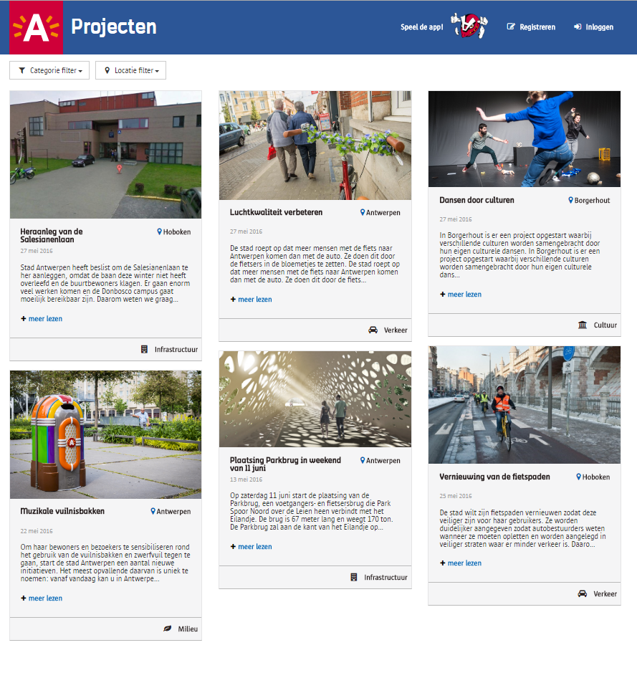
Demo website
Screenschots hier plaatsen just in case

Slide 5
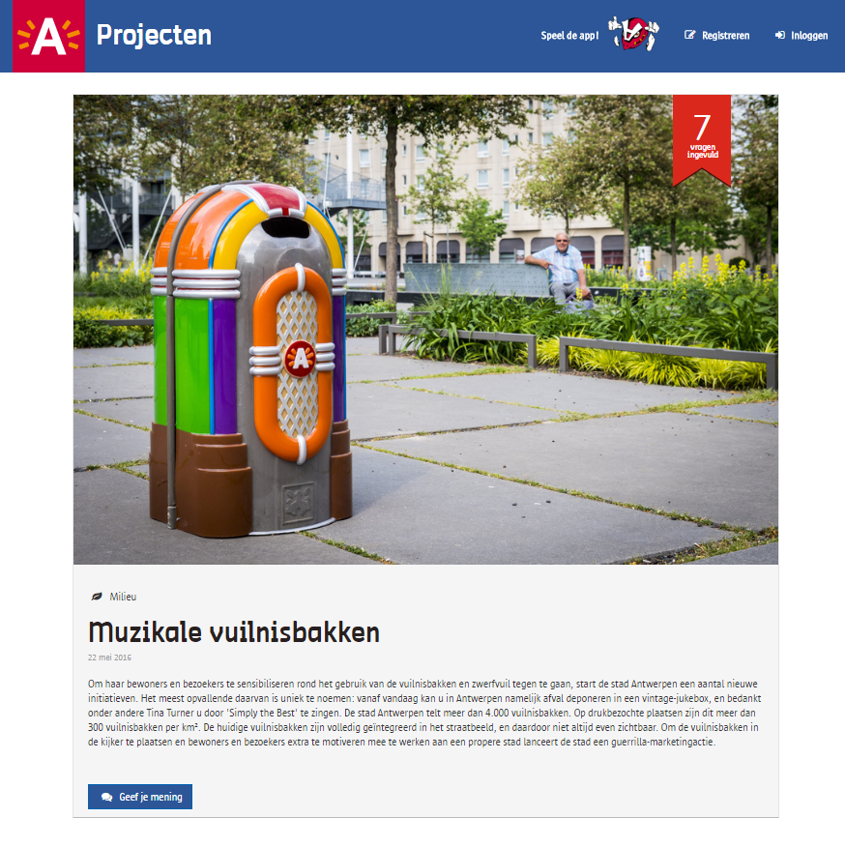
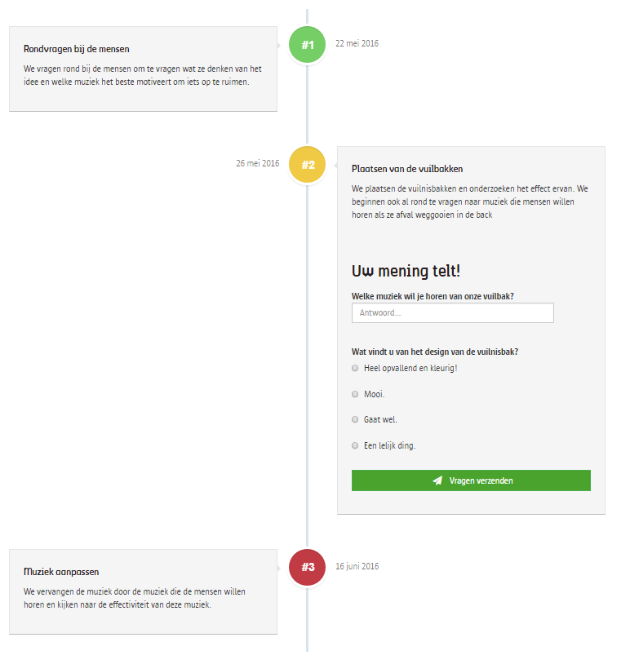

Slide 6
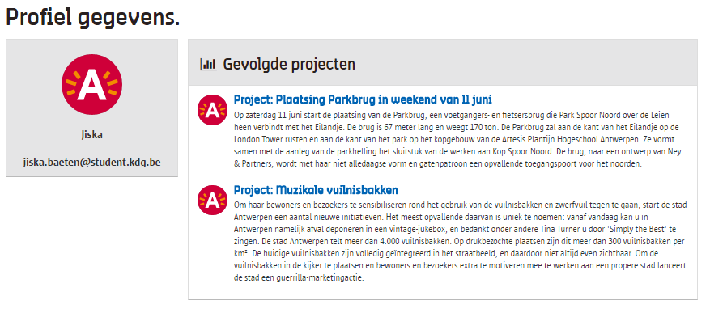

Slide 7
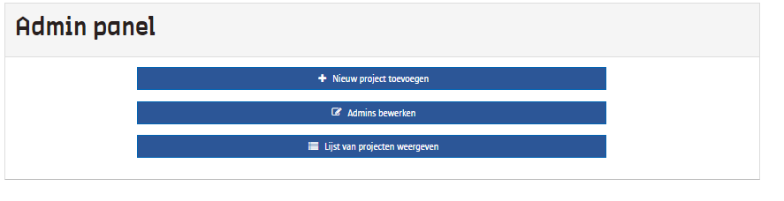
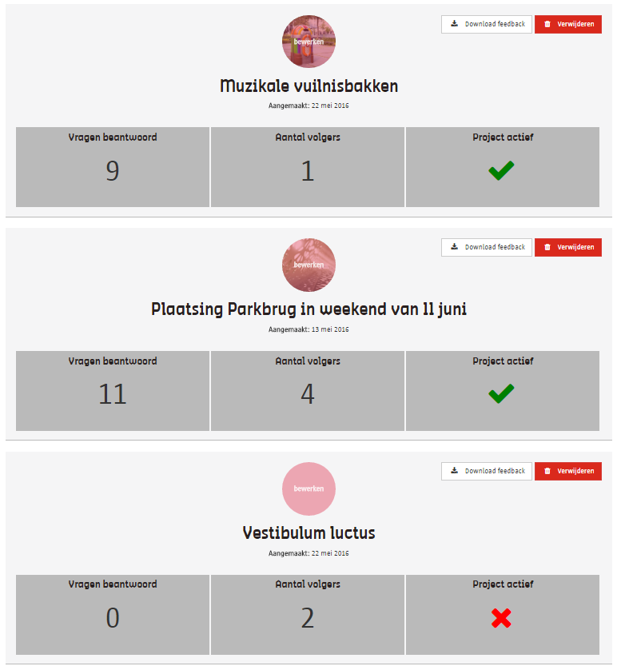
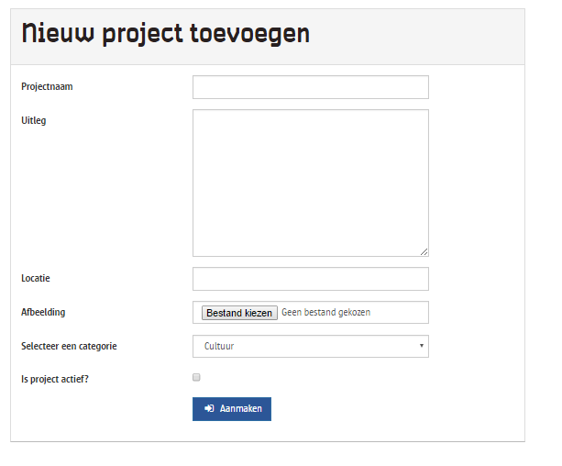

Slide 8
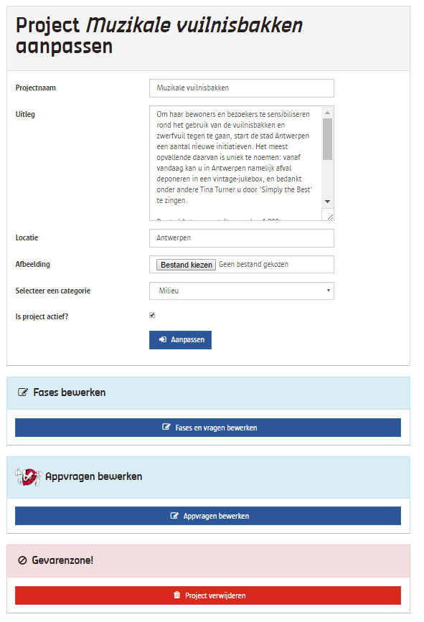
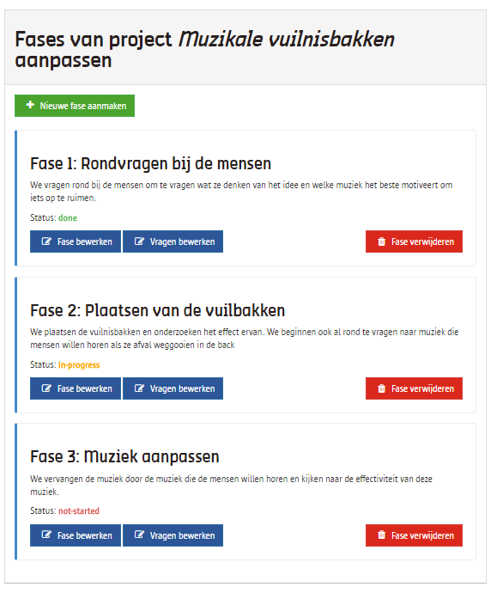

Slide 9
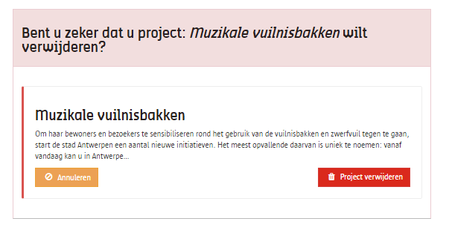
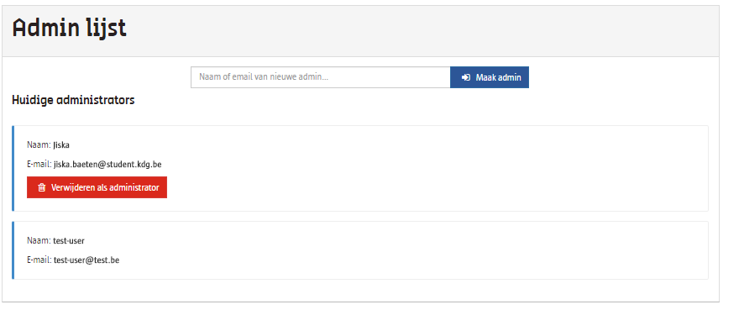

Slide 10
Demo game/app
Screenschots hier plaatsen just in case

Slide 11
Lessons learned: Web
Werken met Laravel, Composer, Git, Bootstrap
Opletten met verschillende OS.
Developping machine: Windows
Server: Linux
Toekomst
Relaties leggen tussen tabellen in models
Laravel migrations

Slide 12
Lessons learned: VP
Vroeger database implementeren

Slide 13

“Inspirational quote”

